Slide 1
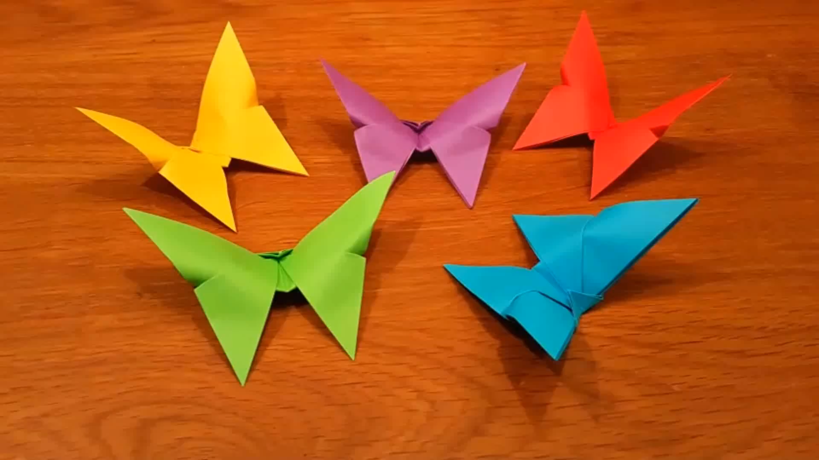

Slide 2
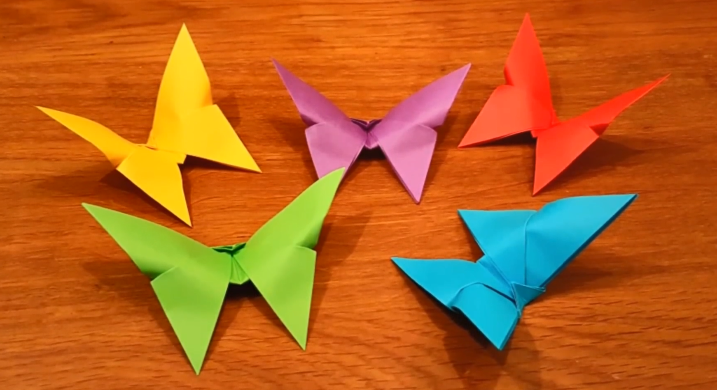

Slide 3
من خلال مشاهدتك الفديو دوني ملاحظاتك ؟

Slide 4
ماذا استخدم من الاشكال الهندسيه ؟

Slide 5
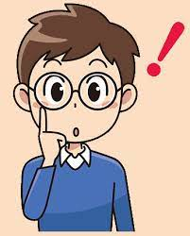
ماذا استخدم من الاشكال الهندسيه

Slide 6


Slide 7

سجلي الأفكار المهمه لك في مدونتك

Slide 8

لابد من التخطيط والرسومات التخطيطيه دونيها للرجوع اليها

Slide 9
2
1
معلومه جديده سنأخذها في الفصل الدراسي الثالث
قطران متقاطعان ثم تقلب الورقه

Slide 10
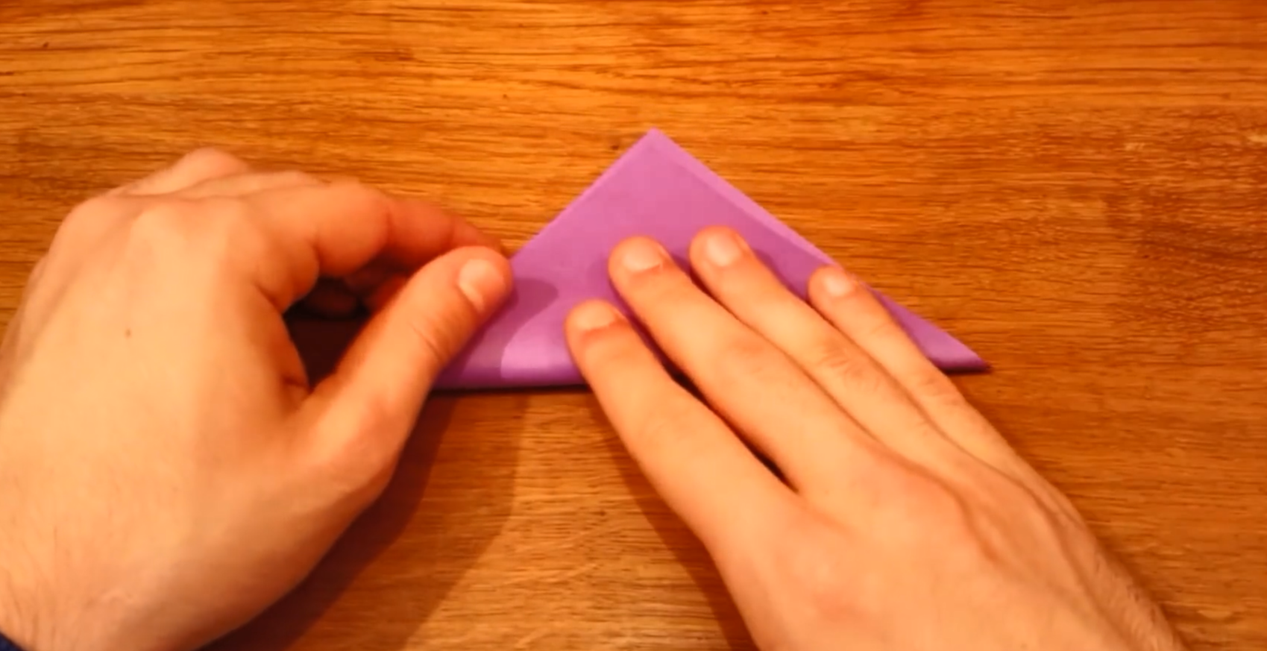

Slide 11
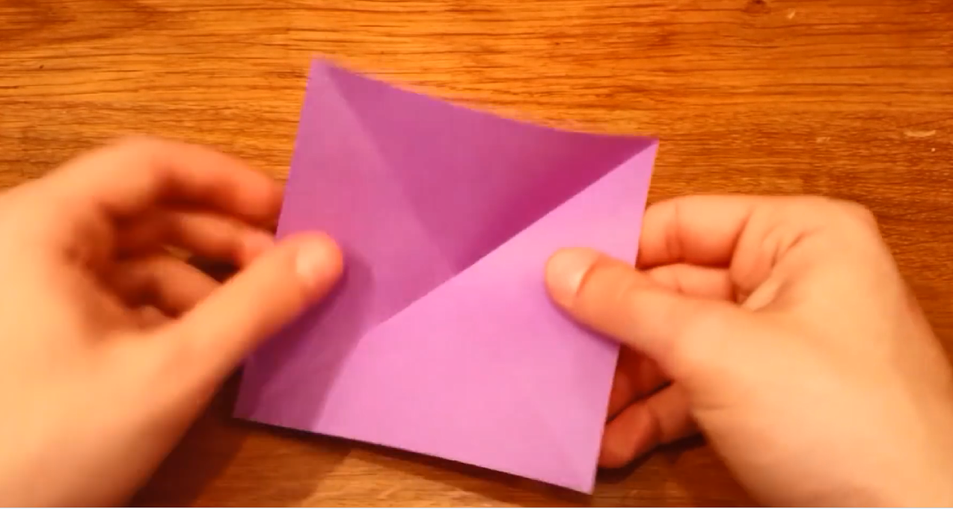

Slide 12
تقلب الورقه

Slide 13
4
3

Slide 14
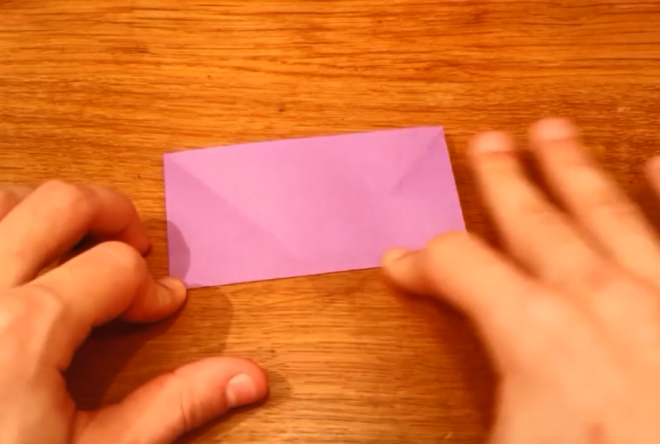
انتبه الثنيه الأولى كانت الورقه مثلث لكن الثنيه الان الورقه مستطيل

Slide 15
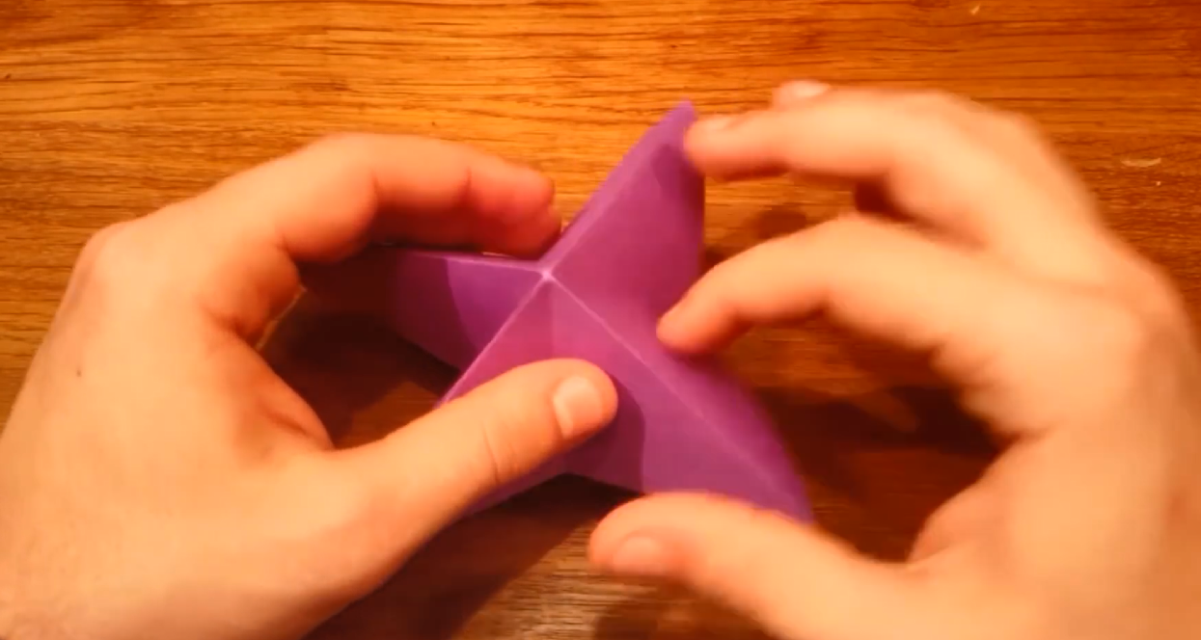
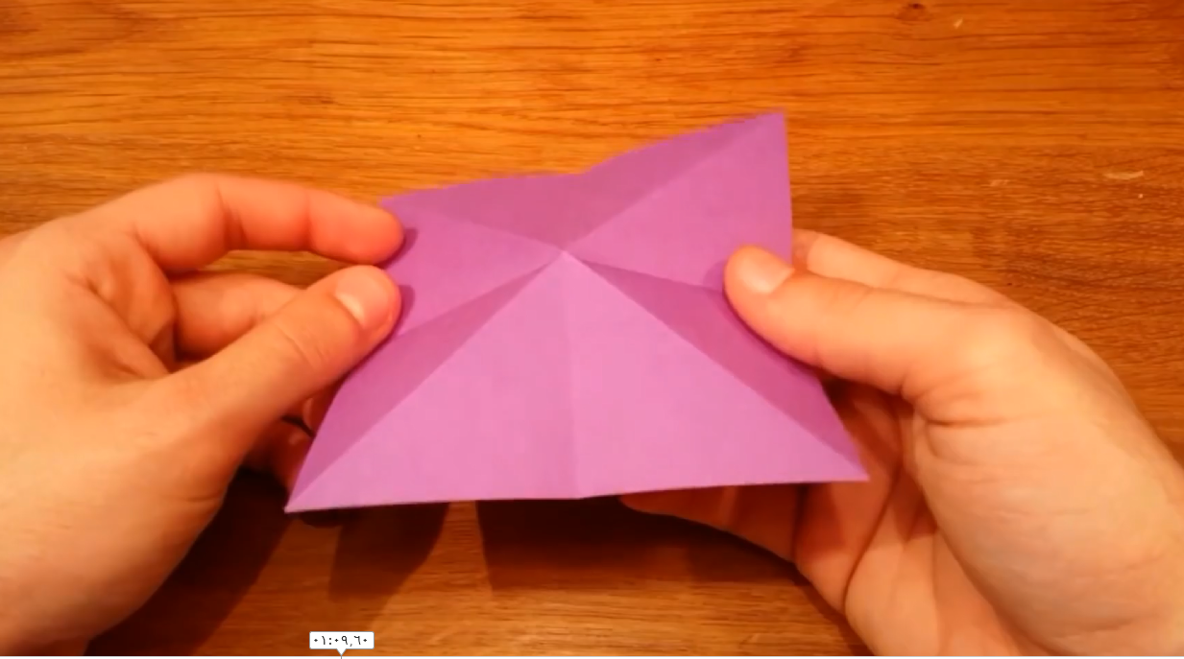

Slide 16
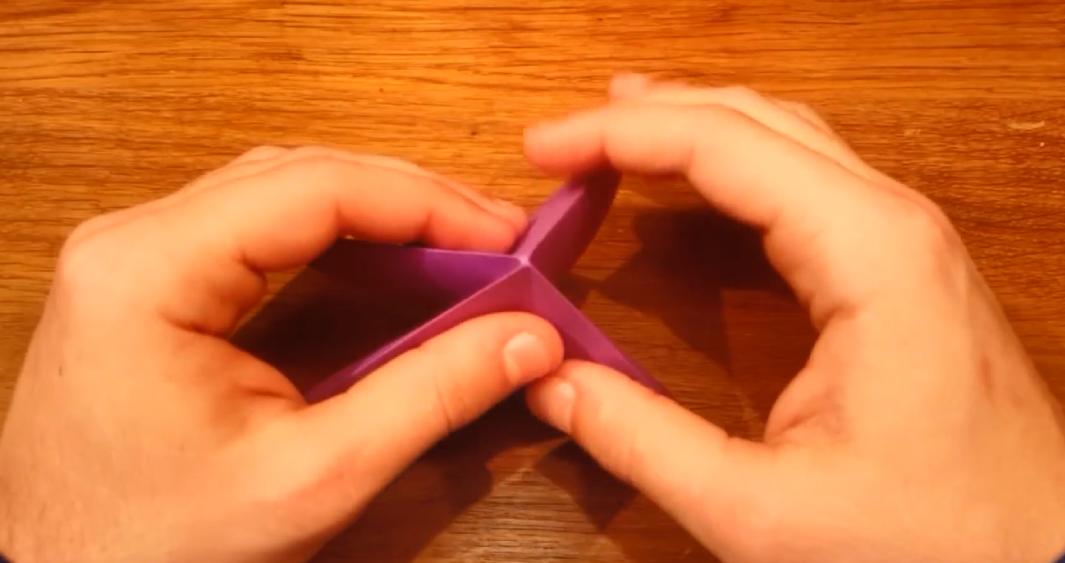

Slide 17
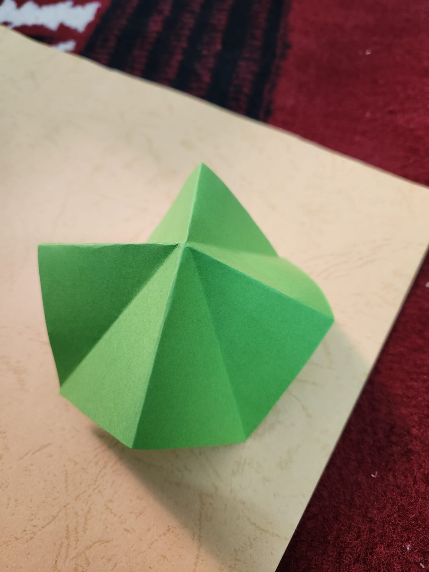
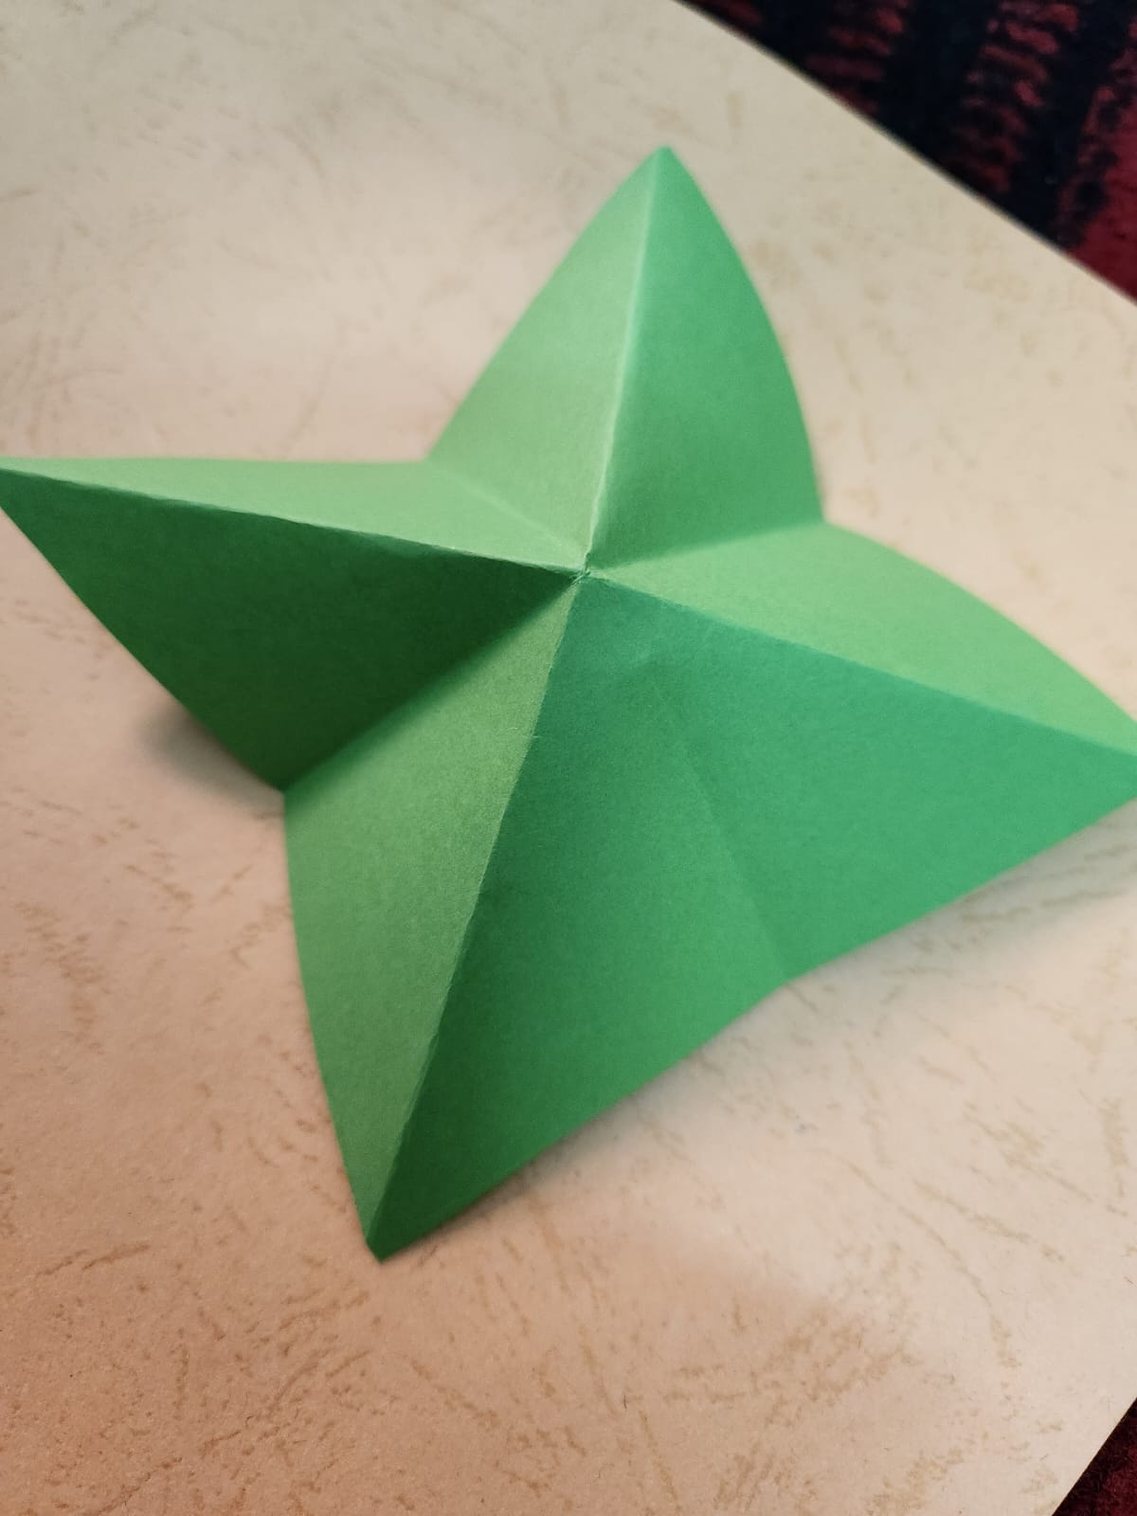
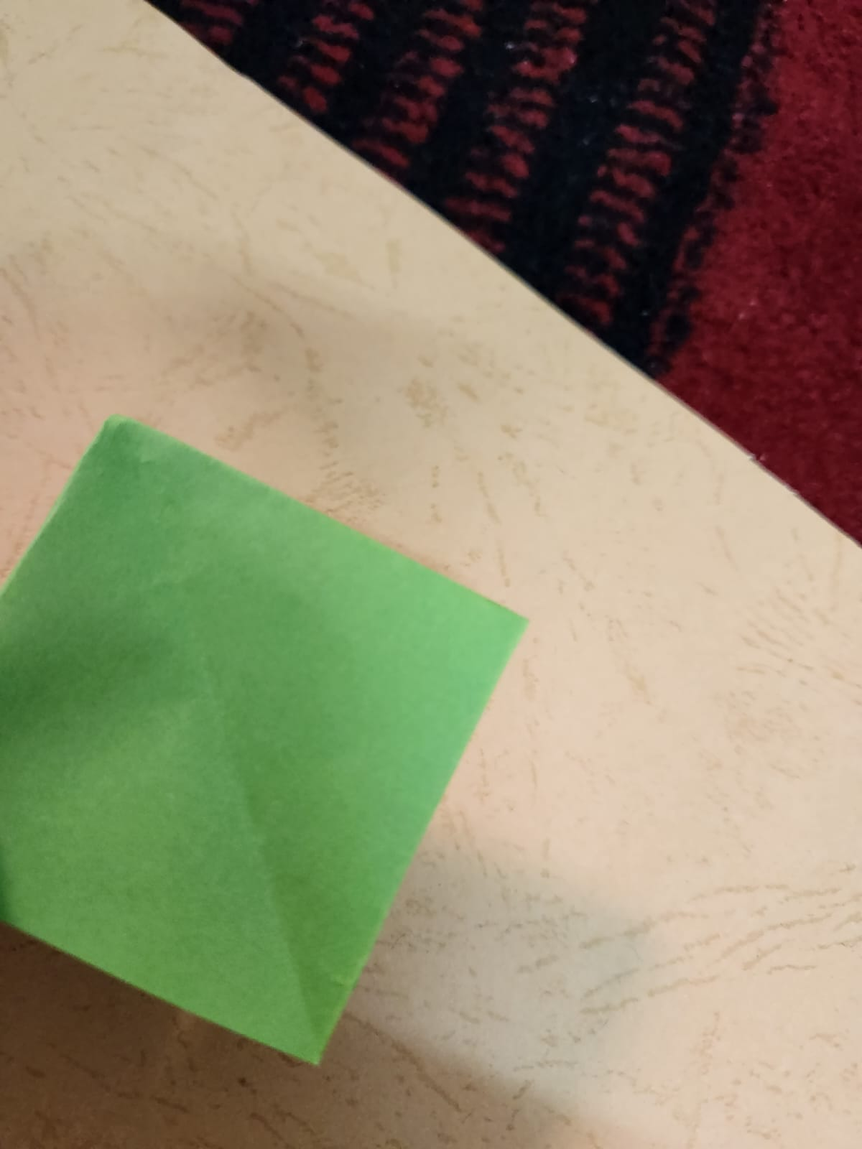
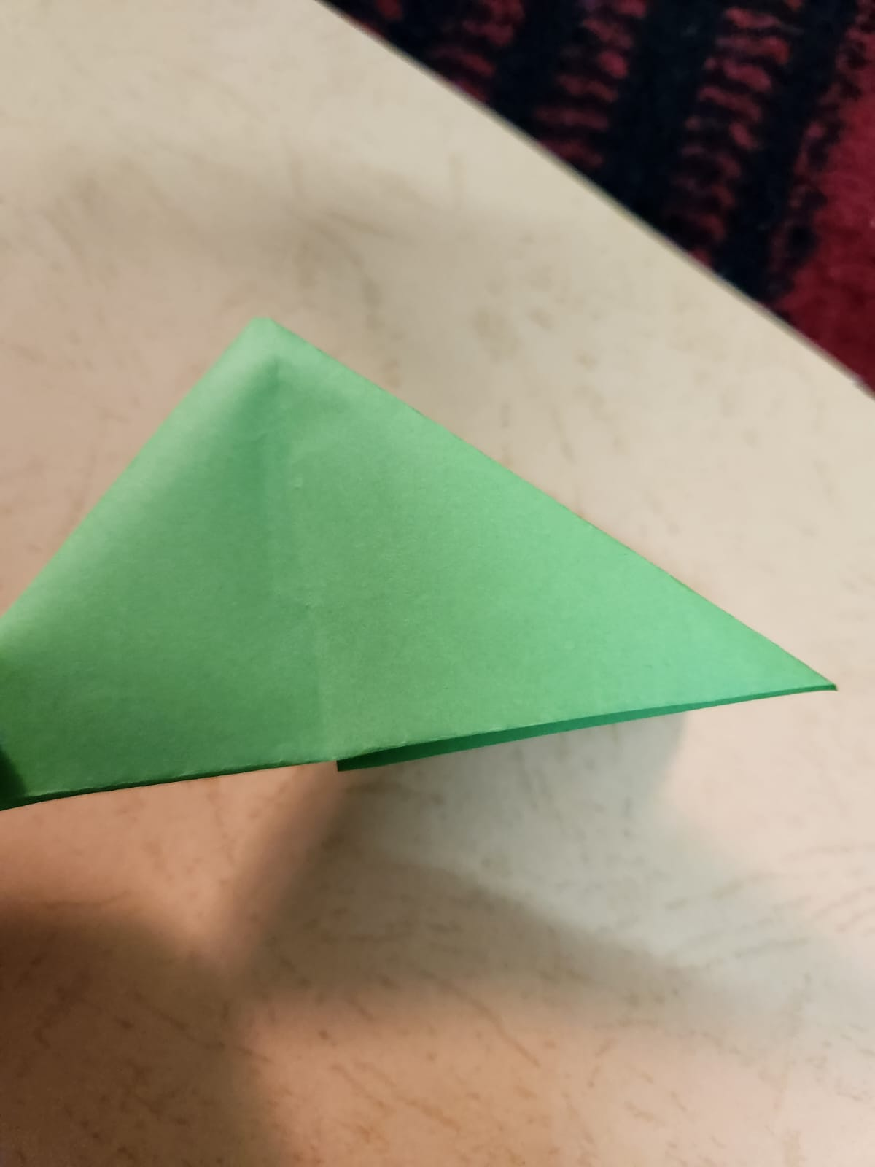

Slide 18
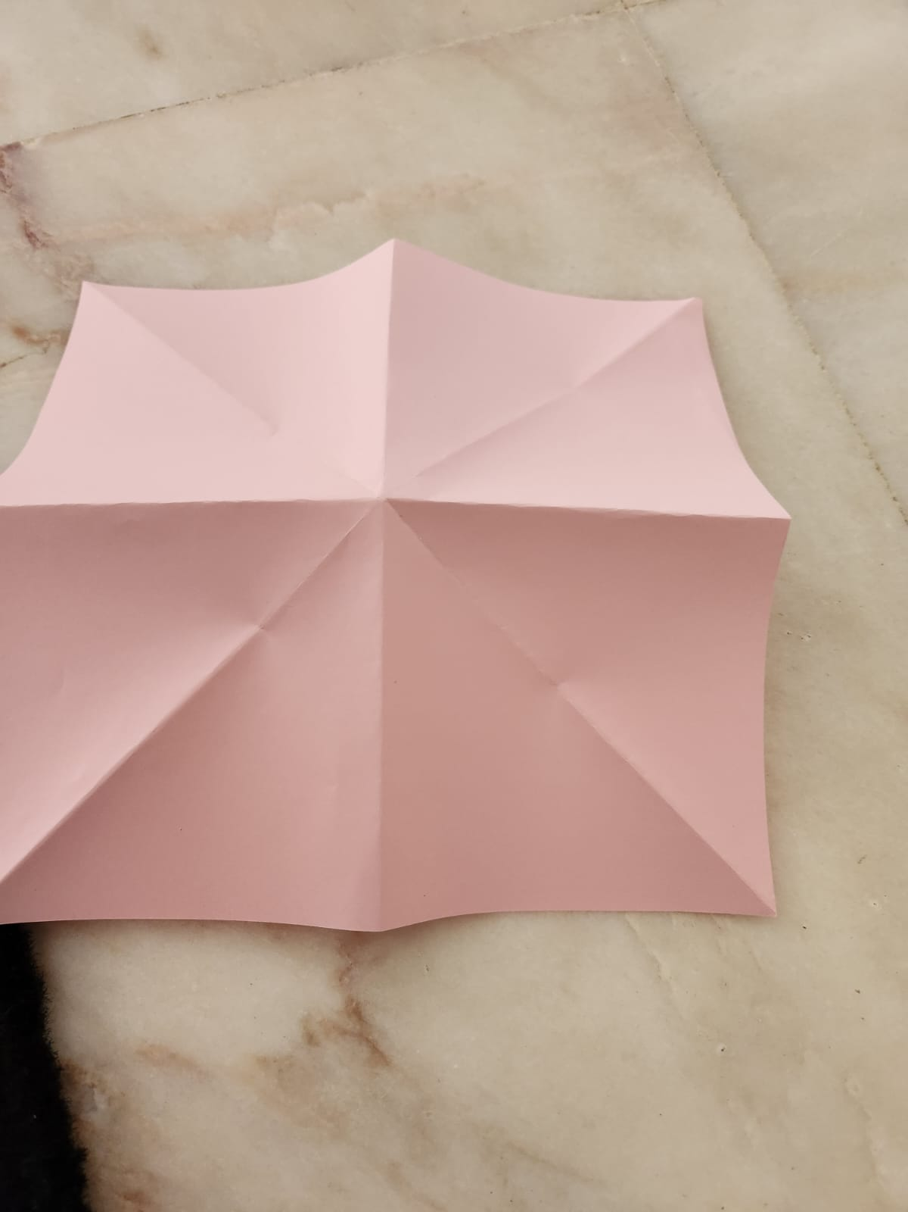
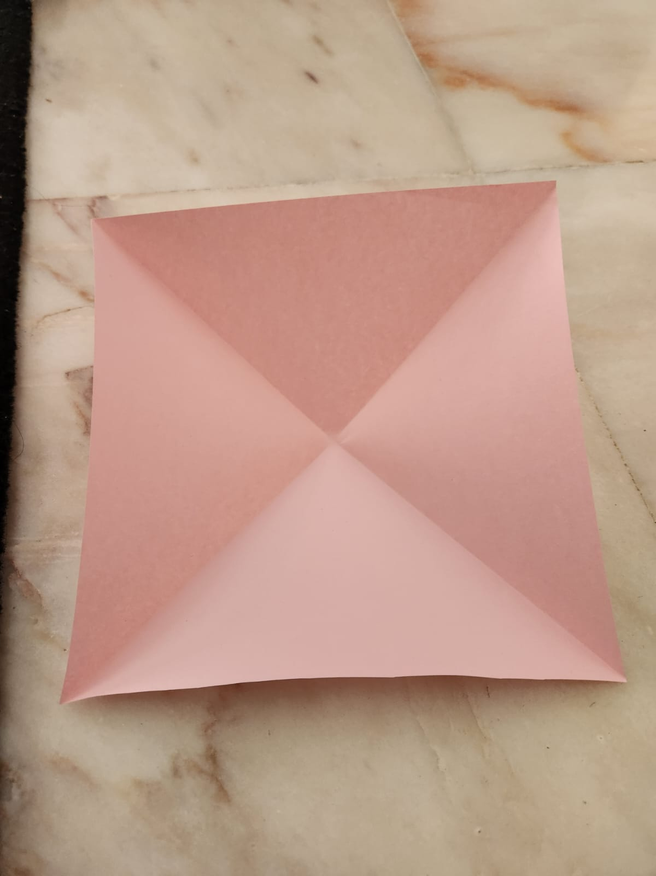
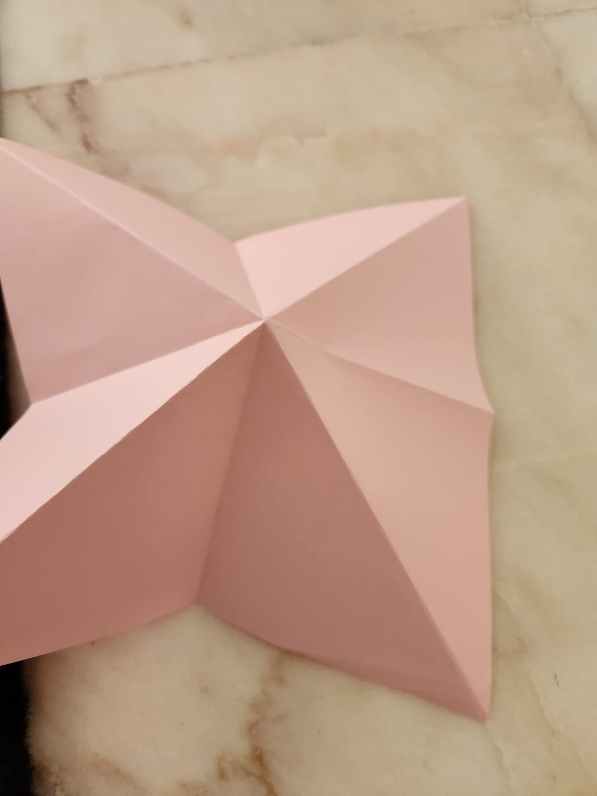

Slide 19
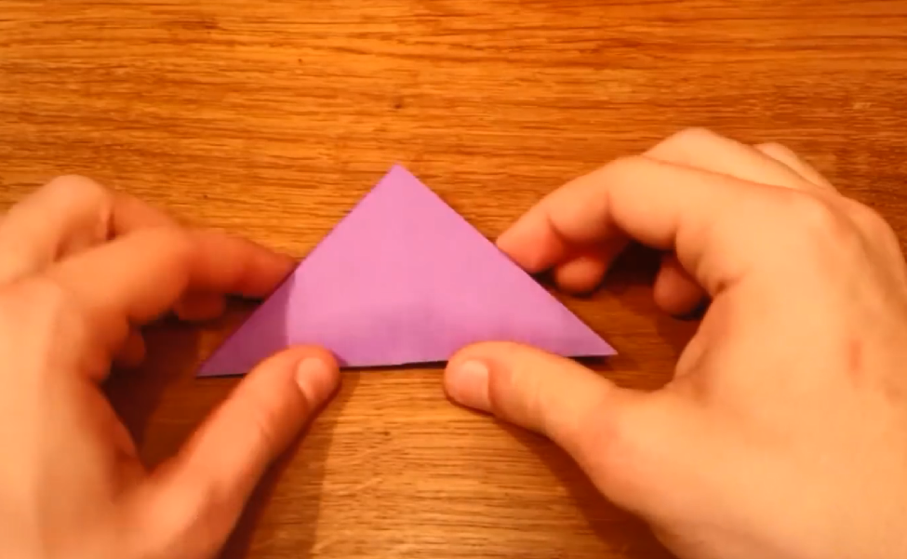

Slide 20
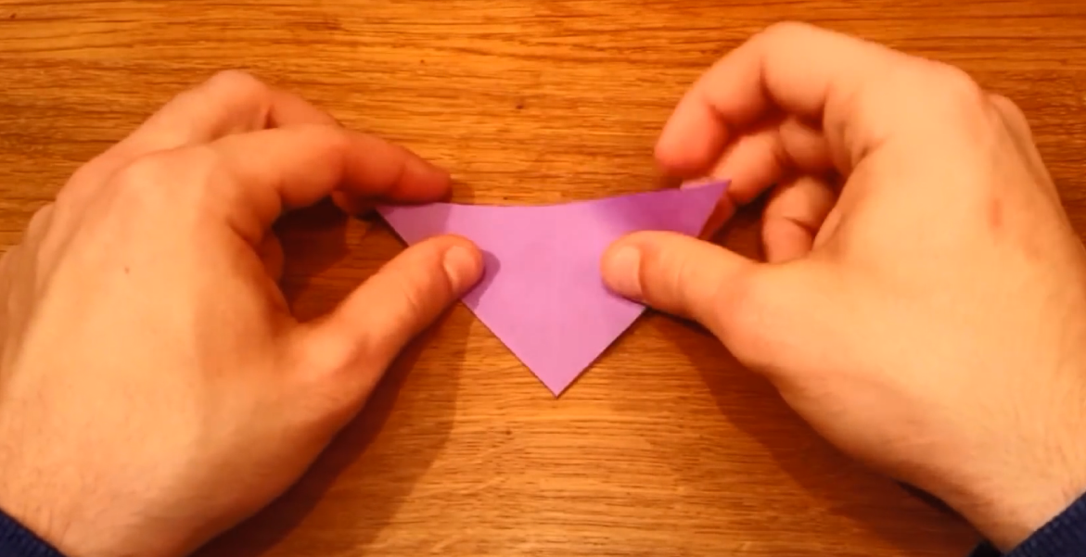
نقلب المثلث رسه الى تحت

Slide 21
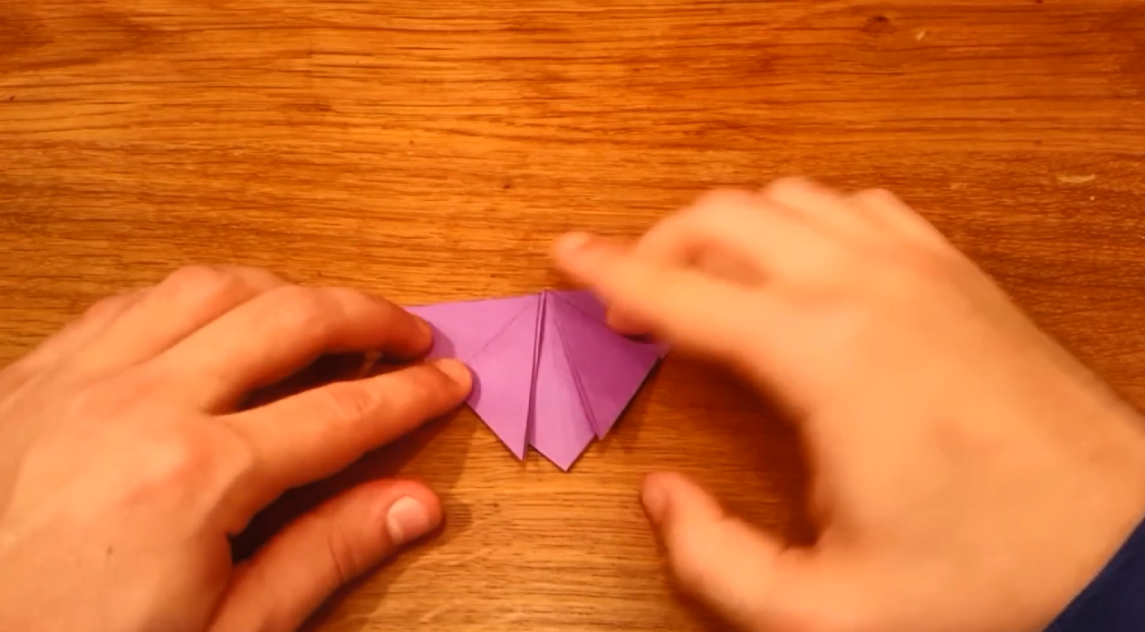

Slide 22
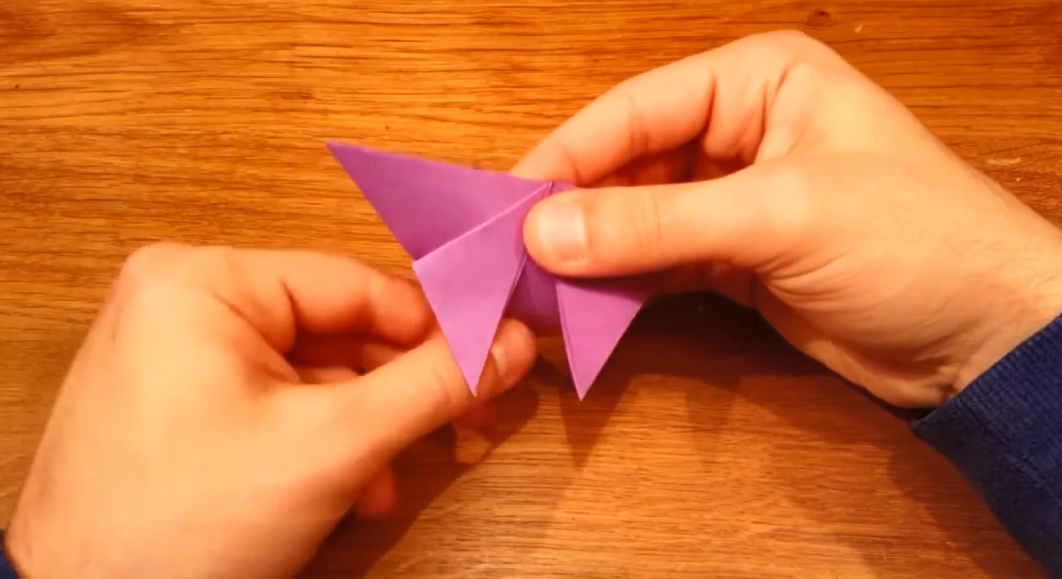

Slide 23
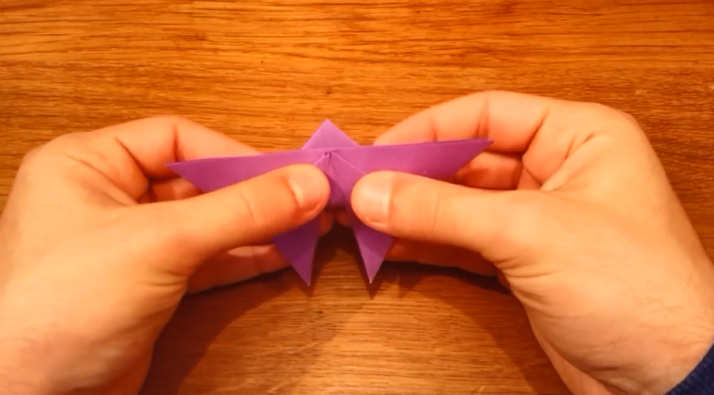

Slide 24
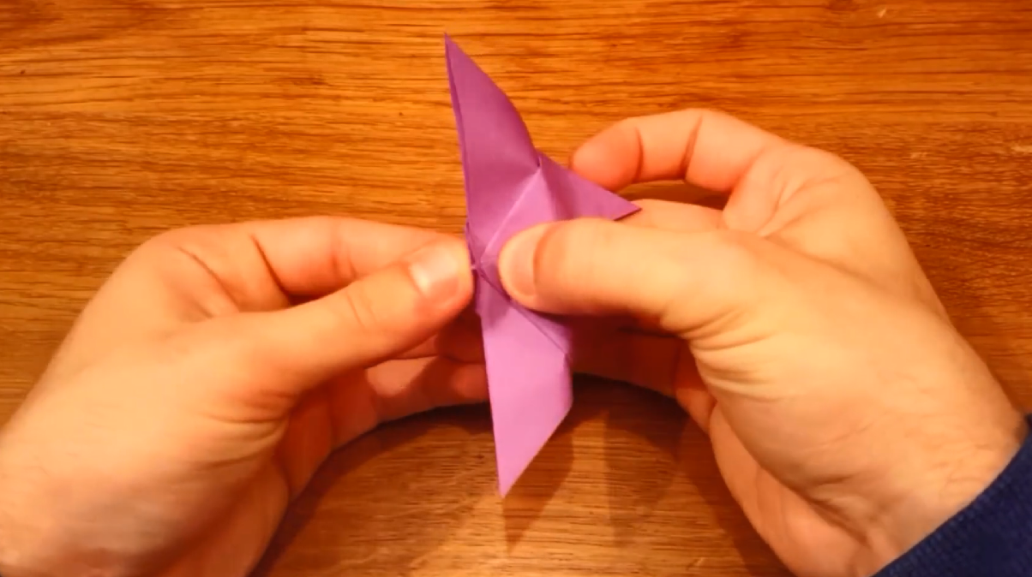

Slide 25
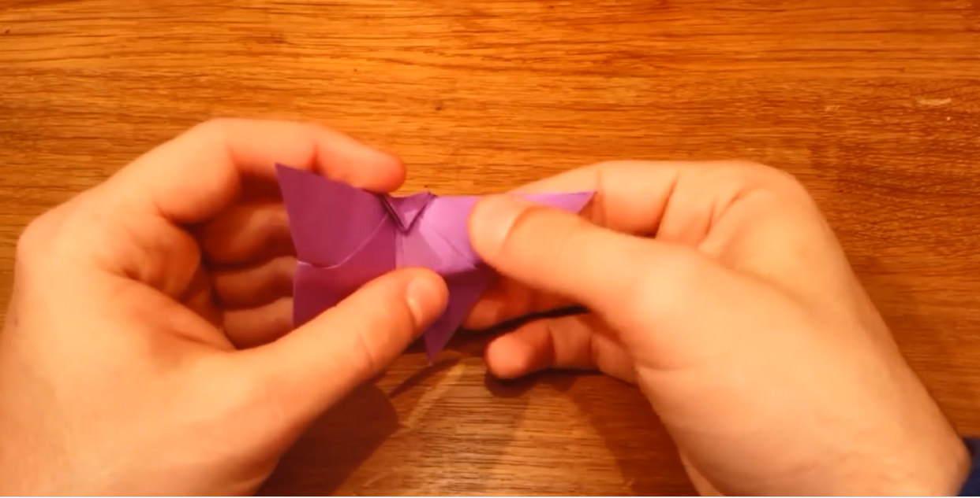

Slide 26
